Slide 1
普通高等教育新工科具身智能系列教材
国家地方共建人形机器人创新中心组织编写
具身智能导论
第 3 章 强化学习
秦建军 江磊 刘宇飞 邢伯阳 王陆旸 李国通
机械工业出版社 · 《具身智能导论》配套课件

Slide 2
“经一蹶者长一智，今日之失，未必不为后日之得。”
—— 王阳明《与薛尚谦书》
强化学习的基本思想
机器人通过与环境实时互动、自我探索或人类示范，逐步积累知识并提升自身行为决策能力。强化学习也是具身智能进步的核心技术之一。

Slide 3
强化学习特点
实时互动
试错与探索
长期收益
智能体在环境中持续感知状态、执行动作并接收奖励反馈，形成闭环
无需预设标注样本，通过反复尝试和纠错逐步完善行为
目标不是只追求即时奖励，而是最大化总折扣奖励与长期行为效果

Slide 4
学习目标
01 基础框架
02 Q 学习
03 策略类算法
了解强化学习基本框架与马尔可夫决策过程，掌握贝尔曼方程在价值评估与最优策略求解中的作用
掌握时序差分更新机制与 ε-贪婪策略，理解机器人任务中的优势与局限
区分策略梯度与 Actor-Critic，理解 REINFORCE、A3C、SAC、PPO、DDPG 的原理与适用性
04 基于模型方法
05 仿真实践
了解 Dyna-Q 等混合框架与规划流程，比较与无模型方法的样本效率
基于开源框架实现简单机器人强化学习训练，评估收敛性、探索效率与虚实迁移挑战

Slide 5
本章目录
3.1
强化学习基础
3.2
Q学习
3.3
策略梯度
3.4
Actor-Critic 及扩展
3.5
基于模型强化学习
3.6
实践案例
3.7
小结

Slide 6
具身智能导论 · 第3章
01
强化学习基础

Slide 7
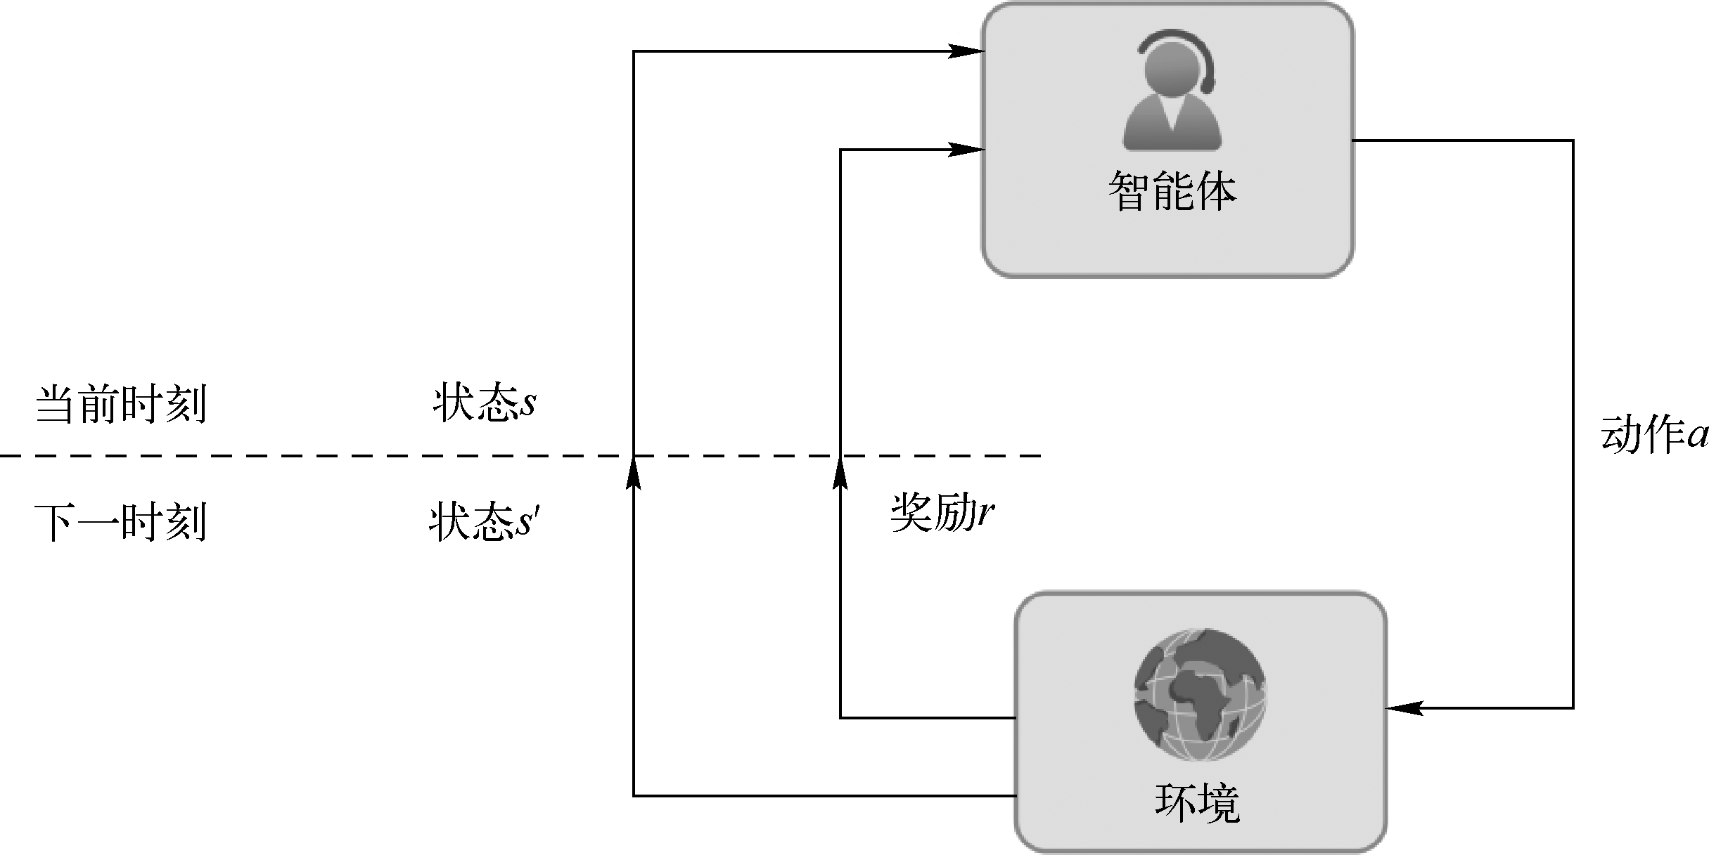
3.1 强化学习：通过互动学习最佳行动方案
强化学习（RL）是一种机器学习方法：智能体通过与环境互动，学习最佳行动方案
学习目标是最大化总折扣奖励，而不是仅追求某一步的即时收益
学习过程以离散或连续时序展开：感知状态 → 执行动作 → 获得奖励 → 更新行为
强化学习不需要预设标注样本，强调通过反复尝试和纠错逐步完善行为
强化学习框架简化示意图

Slide 8
不同学习方式的关注点
监督学习
无监督学习
强化学习
依赖标签指导。强化学习则不依赖预先标注样本，而是从交互反馈中学习
关注从数据中发现结构；强化学习的焦点是长期收益最大化
需要同时处理探索—利用权衡、数据利用效率和算法稳健性
本章主要围绕“如何更稳定、更高效地改进策略”展开

Slide 9
强化学习基本思路：状态—动作—奖励
1 感知状态
智能体获得当前状态 s
2 选择动作
依据策略选择动作 a
3 环境反馈
环境转移到新状态 s′，并给出奖励 r

Slide 10
强化学习框架的基本组成
状态 State
动作 Action
奖励 Reward
策略 Policy
描述环境当前状况
智能体可执行的操作
对行动效果的即时反馈
状态到动作的选择规则
价值函数 Value
环境动态 Dynamics
Episode / Trajectory
长期收益的期望
状态转移与奖励规律
一段完整交互及其经验序列

Slide 11
状态与动作：描述“在哪里”与“做什么”
状态 State
动作 Action
记为 s∈S，其中 S 是状态空间。状态既可以是离散型，例如棋局布局；也可以是连续型，例如机器人位置坐标。
记为 a∈A，其中 A 是动作空间。动作描述智能体在当前状态下可执行的操作。
状态空间与动作空间的形式，直接影响后续算法表示与求解方式。

Slide 12

奖励Reward
即时奖励
奖励的困难
奖励反馈值记为 r。若只依赖状态和动作，可写为 r(s,a)；若还与后续状态有关，可写为 r(s,a,s′)。
奖励可能稀缺或滞后，因此智能体需要借助价值函数判断当前动作对长远收益的影响。
折扣回报：γ∈[0,1] 为折扣因子

Slide 13
策略 Policy：智能体“如何选择动作”
策略可以采用确定形式（Deterministic）或概率形式（Stochastic）
随机型策略
确定型策略
策略以概率形式给出动作选择，可记为 π(a|s)。在相同状态下可能选择不同动作
策略直接给出动作，可记为 π(s)。在同一状态下输出确定的动作

Slide 14
价值函数：从“即时奖励”走向“预期长期收益”
状态价值函数 V^{π}(s)
动作价值函数 Q^{π}(s,a)
衡量在状态 s 下遵循策略 π 时，未来能够获得的累积奖励期望。
在状态 s 下先采取动作 a，再遵循策略 π 时，未来能够获得的累积奖励期望。
回答：当前选择会给长期收益带来什么影响？

Slide 15

状态价值函数 V^{π}(s)
3.1.1 概念
状态价值函数对“从状态 s 出发并遵循策略 π”后的折扣回报取期望。
符号意义：
π：策略, s：当前状态, γ：折扣因子, r_{t}：t 时刻奖励, E：期望
把未来多个时间步的奖励压缩为当前状态的长期价值

Slide 16

动作价值函数 Q^{π}(s,a)
3.1.1 概念
动作价值函数在状态 s 下固定首个动作 a，再评估后续折扣回报
Q^{π}(s,a) 比 V^{π}(s) 增加了“当前动作”维度

Slide 17
V 与 Q 的关系
比较维度 | 状态价值 Vπ(s) | 动作价值 Qπ(s,a)
输入 | 状态 s | 状态 s + 动作 a
评价对象 | 当前状态的长期收益 | 当前动作选择的长期收益
用途 | 评估状态 | 比较动作并支持策略改进
比较维度
状态价值 V^{π}(s)
动作价值 Q^{π}(s,a)

Slide 18
MDP 与 POMDP
马尔可夫决策过程 MDP
记为（S, A, P, r, γ）。其中 P(s′|s,a) 是环境转移概率。
马尔可夫性质强调：未来状态只依赖当前状态和动作，而非完整历史。
部分可观测 MDP（POMDP）
在 MDP 基础上额外包含观测空间 O 与观测模型 O(o|s)。当智能体无法直接获得完整状态时，需要利用观测进行决策。

Slide 19
Episode 与 Trajectory：交互形成“经验”的过程
Episode
Trajectory
智能体与环境进行交互，直到交互结束的完整过程。
一个 episode 中经历的状态、动作、奖励等连续经验序列
后续策略梯度与 REINFORCE 都会直接从轨迹采样中估计优化方向

Slide 20
探索—利用之间的权衡
利用 Exploitation
探索 Exploration
选用当前已知的最佳动作，获取较高即时收益。
尝试新的动作，获取未知经验，为发现更优策略创造可能。
强化学习往往需要在“已知最优”与“继续探索”之间取得平衡

Slide 21
ε-贪婪策略：用概率机制协调探索与利用
概率 1-ε
概率 ε
动作选择
选择当前最优动作
随机尝试其他动作
作用
ε-贪婪让智能体大多数时候利用已知较优动作，同时保留一定概率探索新选项

Slide 22
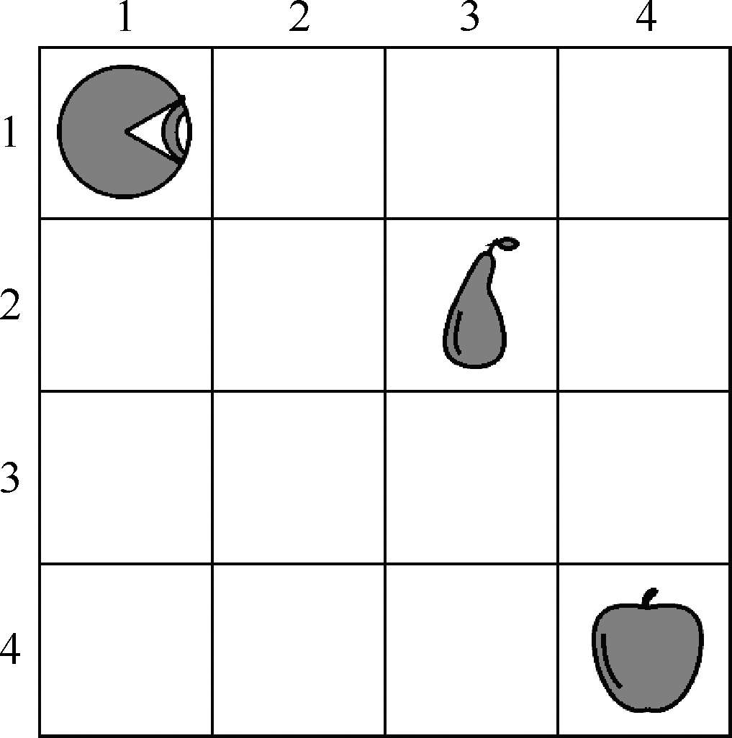
例：4×4 网格世界“觅食”问题
智能体从左上角起点出发。
目标是在最短时间内吃到价值最高的水果，并获得最大累积奖励。
每走一步都会“饥饿”，奖励 -1；吃到梨子奖励 +5；吃到苹果奖励 +10。
智能体觅食的初始状态

Slide 23
例：把问题写成（S, A, P, R）
状态空间 S
动作空间 A
S = {s₁, s₂}
s₁：起点
s₂：水果所在终点
A = {上、下、左、右}
共 4 个动作
转移概率 P
终止条件
从 s₁ 执行动作后：0.5 到达 s₂；0.5 留在 s₁。用于模拟风吹、打滑等不确定性。
到达 s₂（吃到水果）后，过程终止。
将现实任务抽象成有限状态、有限动作与概率转移，是后续策略评估的基础。

Slide 24
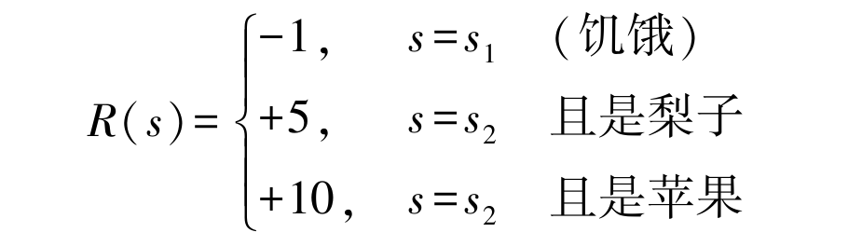
例： 奖励函数
s = s₁
奖励 -1：对应“饥饿”状态。
s = s₂，梨子
奖励 +5。
s = s₂，苹果
奖励 +10。

Slide 25

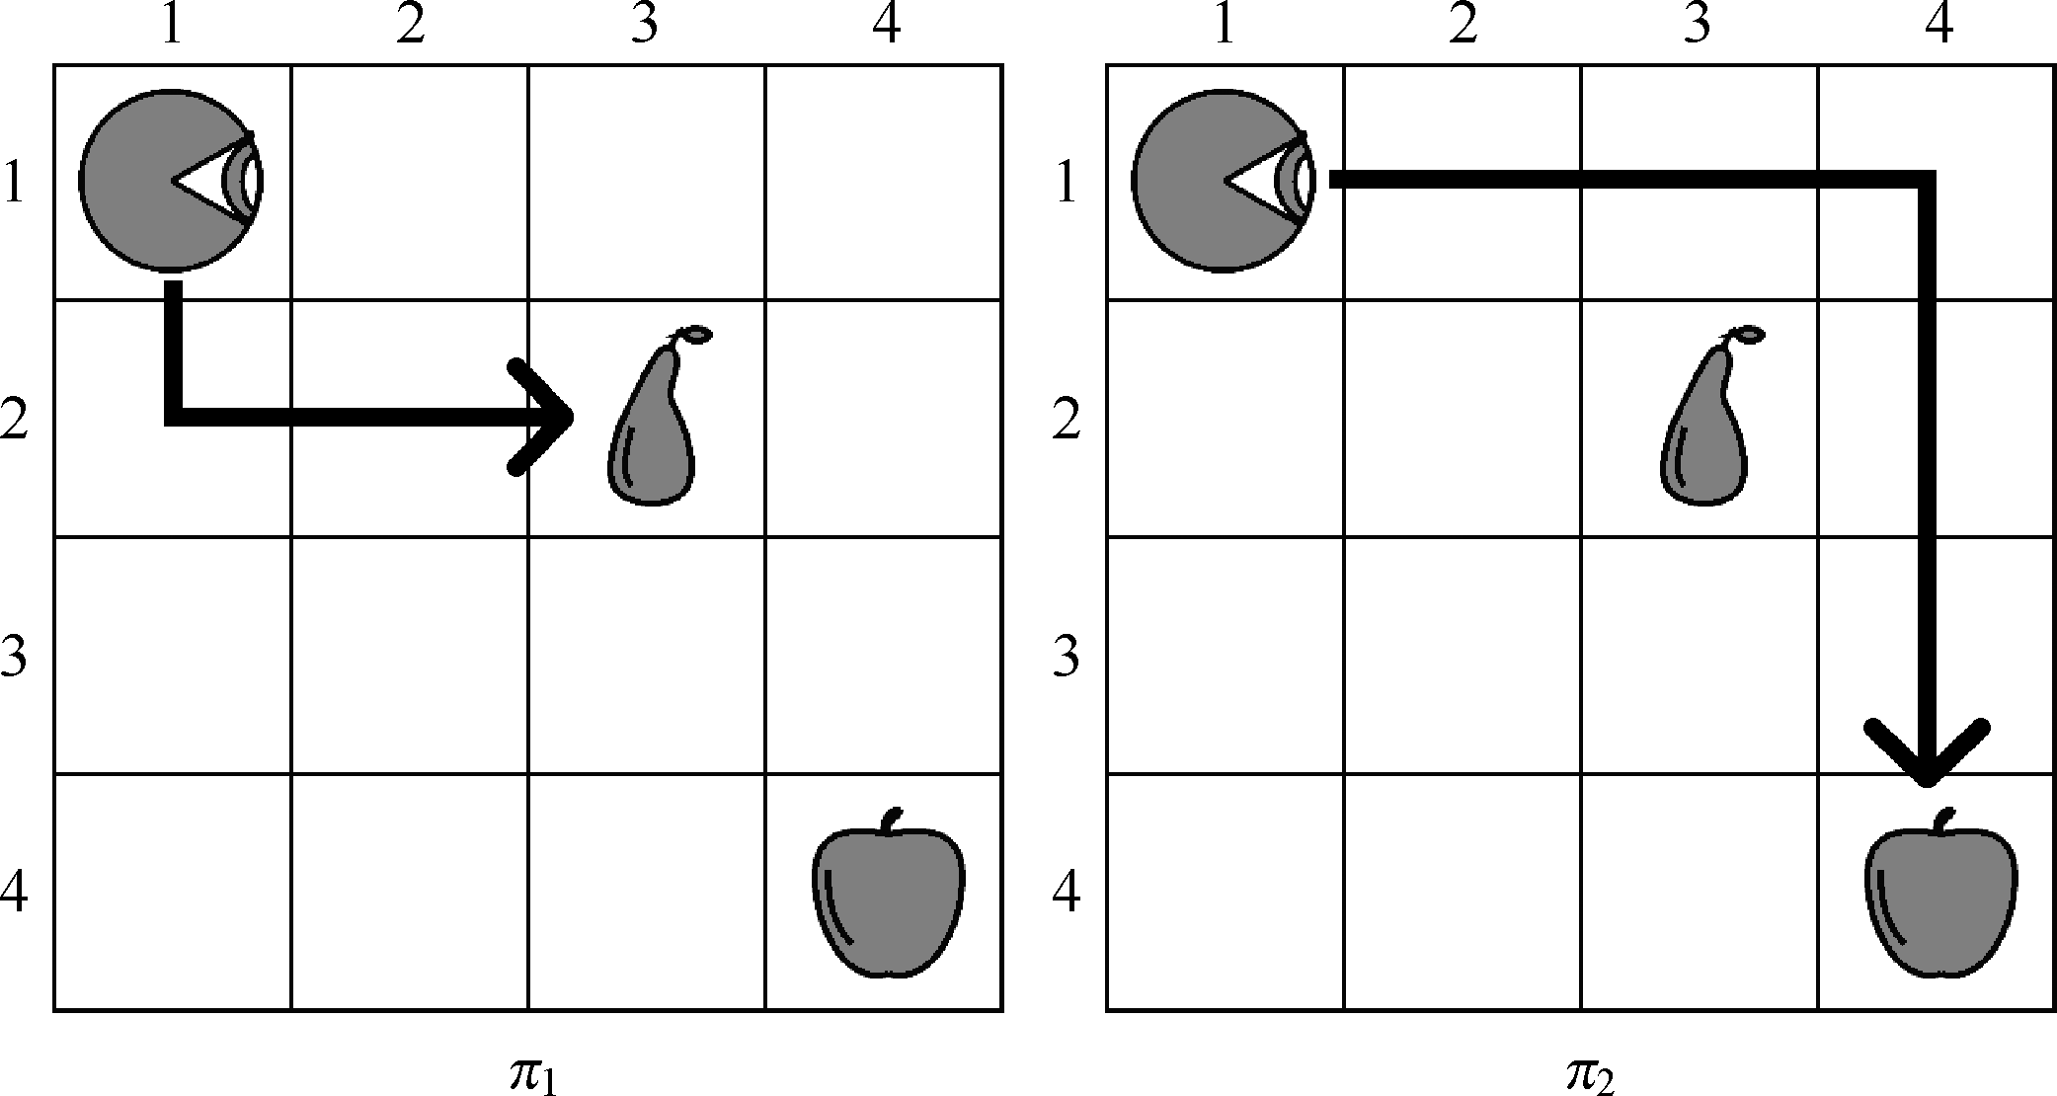
例： 策略：从起点的动作序列
π₁
较近路径：先吃梨子。
π₂
较远路径：吃苹果。
两条典型觅食路径

Slide 26
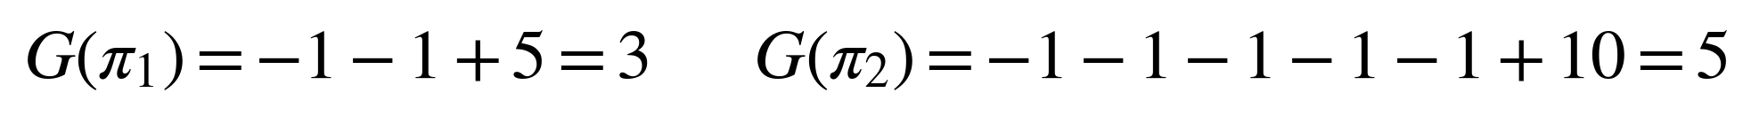
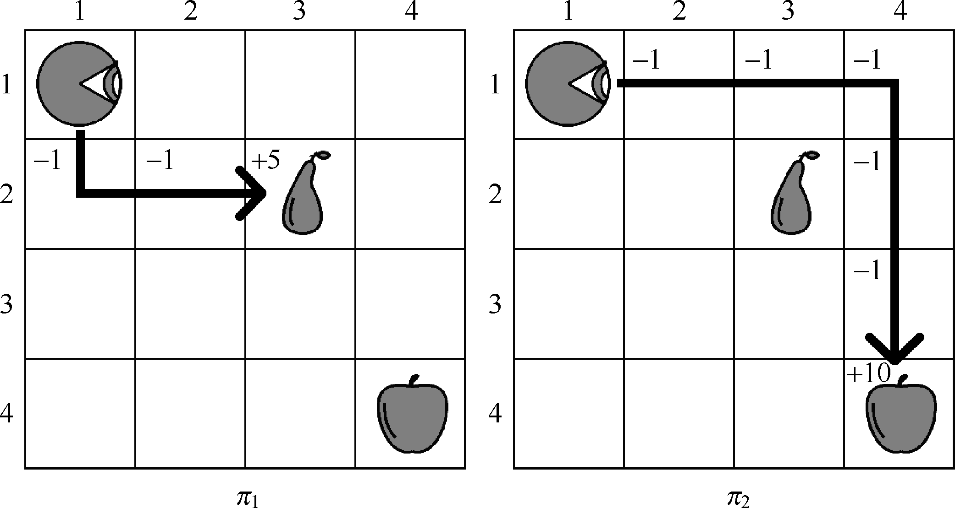
例：策略评估
比较
π₁ 的累积奖励为 3；π₂ 的累积奖励为 5。
虽然 π₂ 路径更远，但长期收益更高。
两条觅食路径的效用对比

Slide 27
例：最短路径不一定等于最优策略
路径长度
终点奖励
长期收益
累积奖励比较后，π₂ 的长期收益更高，因此应优先选择 π₂
π₁ 更近，行动步数更少
π₂ 对应苹果，终点奖励更高
强化学习优化的是长期回报，而不是单独的距离、步数或即时奖励。

Slide 28
强化学习发展的代表性节点
强化学习已从仿真与游戏扩展到人形机器人动作学习、机械臂通用操作及大模型对齐。
1957
1988
1992
2013
2016
2024
Bellman：动态规划与 MDP 奠定理论基础
Sutton 与 Barto：强化学习范式
TD-Gammon 展现实战能力
DQN 推动深度强化学习
AlphaGo 将强化学习推向世界舞台
Sutton 与 Barto 获图灵奖

Slide 29
3.1.2 原理与数学框架：马尔可夫性质
假设
未来状态仅依赖当前状态和动作，而不依赖完整历史序列。
当前状态 s
动作 a
下一状态 s′

Slide 30

贝尔曼方程
3.1.2 原理与数学框架
贝尔曼方程把当前价值分解为“即时奖励 + 折扣后的下一状态价值”。
符号意义：
a：当前动作，s′：下一状态，P：状态转移
γ：折扣因子，V^{π}：策略下状态价值
价值函数为递归结构形式，为值迭代、策略迭代等方法提供基础。

Slide 31

贝尔曼最优方程
3.1.2 原理与数学框架
最优价值函数在每个状态上选择能够带来最大期望回报的动作。
符号意义：
maxₐ：对动作取最大，V*：最优状态价值，
P：状态转移，γ：折扣因子
最优策略的求解，本质上与寻找满足贝尔曼最优关系的价值函数紧密相关。

Slide 32
模型已知VS模型未知
动态模型已知
动态模型未知
可使用值迭代（Value Iteration）或策略迭代（Policy Iteration）逼近最优方案。
需要借助采样轨迹，例如 τ=(s₀,a₀,r₀,s₁,…) 来估测模型或直接精炼策略。
许多强化学习算法的差异在于“是否显式使用环境模型”以及“如何使用采样经验”

Slide 33
学习率与探索率
学习率 Learning Rate
探索率 Exploration Rate
决定参数每次更新的步长，它会影响算法的收敛速率与可靠性。
控制尝试新动作的程度。探索不足可能遗漏更优策略，探索过强则会增加随机性。
Q 学习中的 α 与 ε分别对应这两类关键超参数

Slide 34
具身智能导论 · 第3章
02
Q 学习

Slide 35
3.2 Q 学习：直接估计状态—动作价值
Q 学习是典型的无模型强化学习方法。
属于基于价值的离策略（Off-Policy）算法。
不构建环境转移模型，而是直接从交互经验中估计 Q(s,a)。
特别适合离散状态和离散动作的决策场景，如机器人路径寻找、障碍规避和任务调度。

Slide 36
离策略学习
探索策略
目标策略
负责生成多样化的交互样本，可以包含随机探索。
根据最大 Q 值选择最佳动作，用于逼近最优策略。
探索策略与目标策略可以不同
这使 Q 学习能够利用“任意探索策略产生的数据”训练目标策略，提高数据利用率。

Slide 37

Q 学习的核心：时序差分（Temporal‑Difference,TD）更新
3.2 Q 学习
每得到一个经验样本 (s,a,r,s′)，用“当前估计+TD修正量”更新 Q 值
符号意义：
α：学习率, γ：折扣因子, r：即时奖励,
max Q(s′,a′)：下一状态最佳估计
单步自举无需等到整条序列结束，更新通常比蒙特卡洛方法更及时。

Slide 38
TD目标、TD误差与更新步长
TD 目标
TD 误差
学习率 α
r + γ maxₐ′ Q(s′,a′)
由即时奖励与下一状态最佳价值共同构成
TD 目标 − 当前 Q(s,a)
，将这一差值作为当前估计需要修正的方向
控制每次更新的修正幅度。
Q学习通过反复的单步TD更新逐渐逼近贝尔曼最优方程。

Slide 39
单步自举
当前 Q(s,a)
观察 r 与 s′
估计下一步最大 Q
立即更新
单步自举的含义
利用下一状态的当前价值估计来更新当前状态—动作价值，因此不必等到完整 episode 结束。

Slide 40
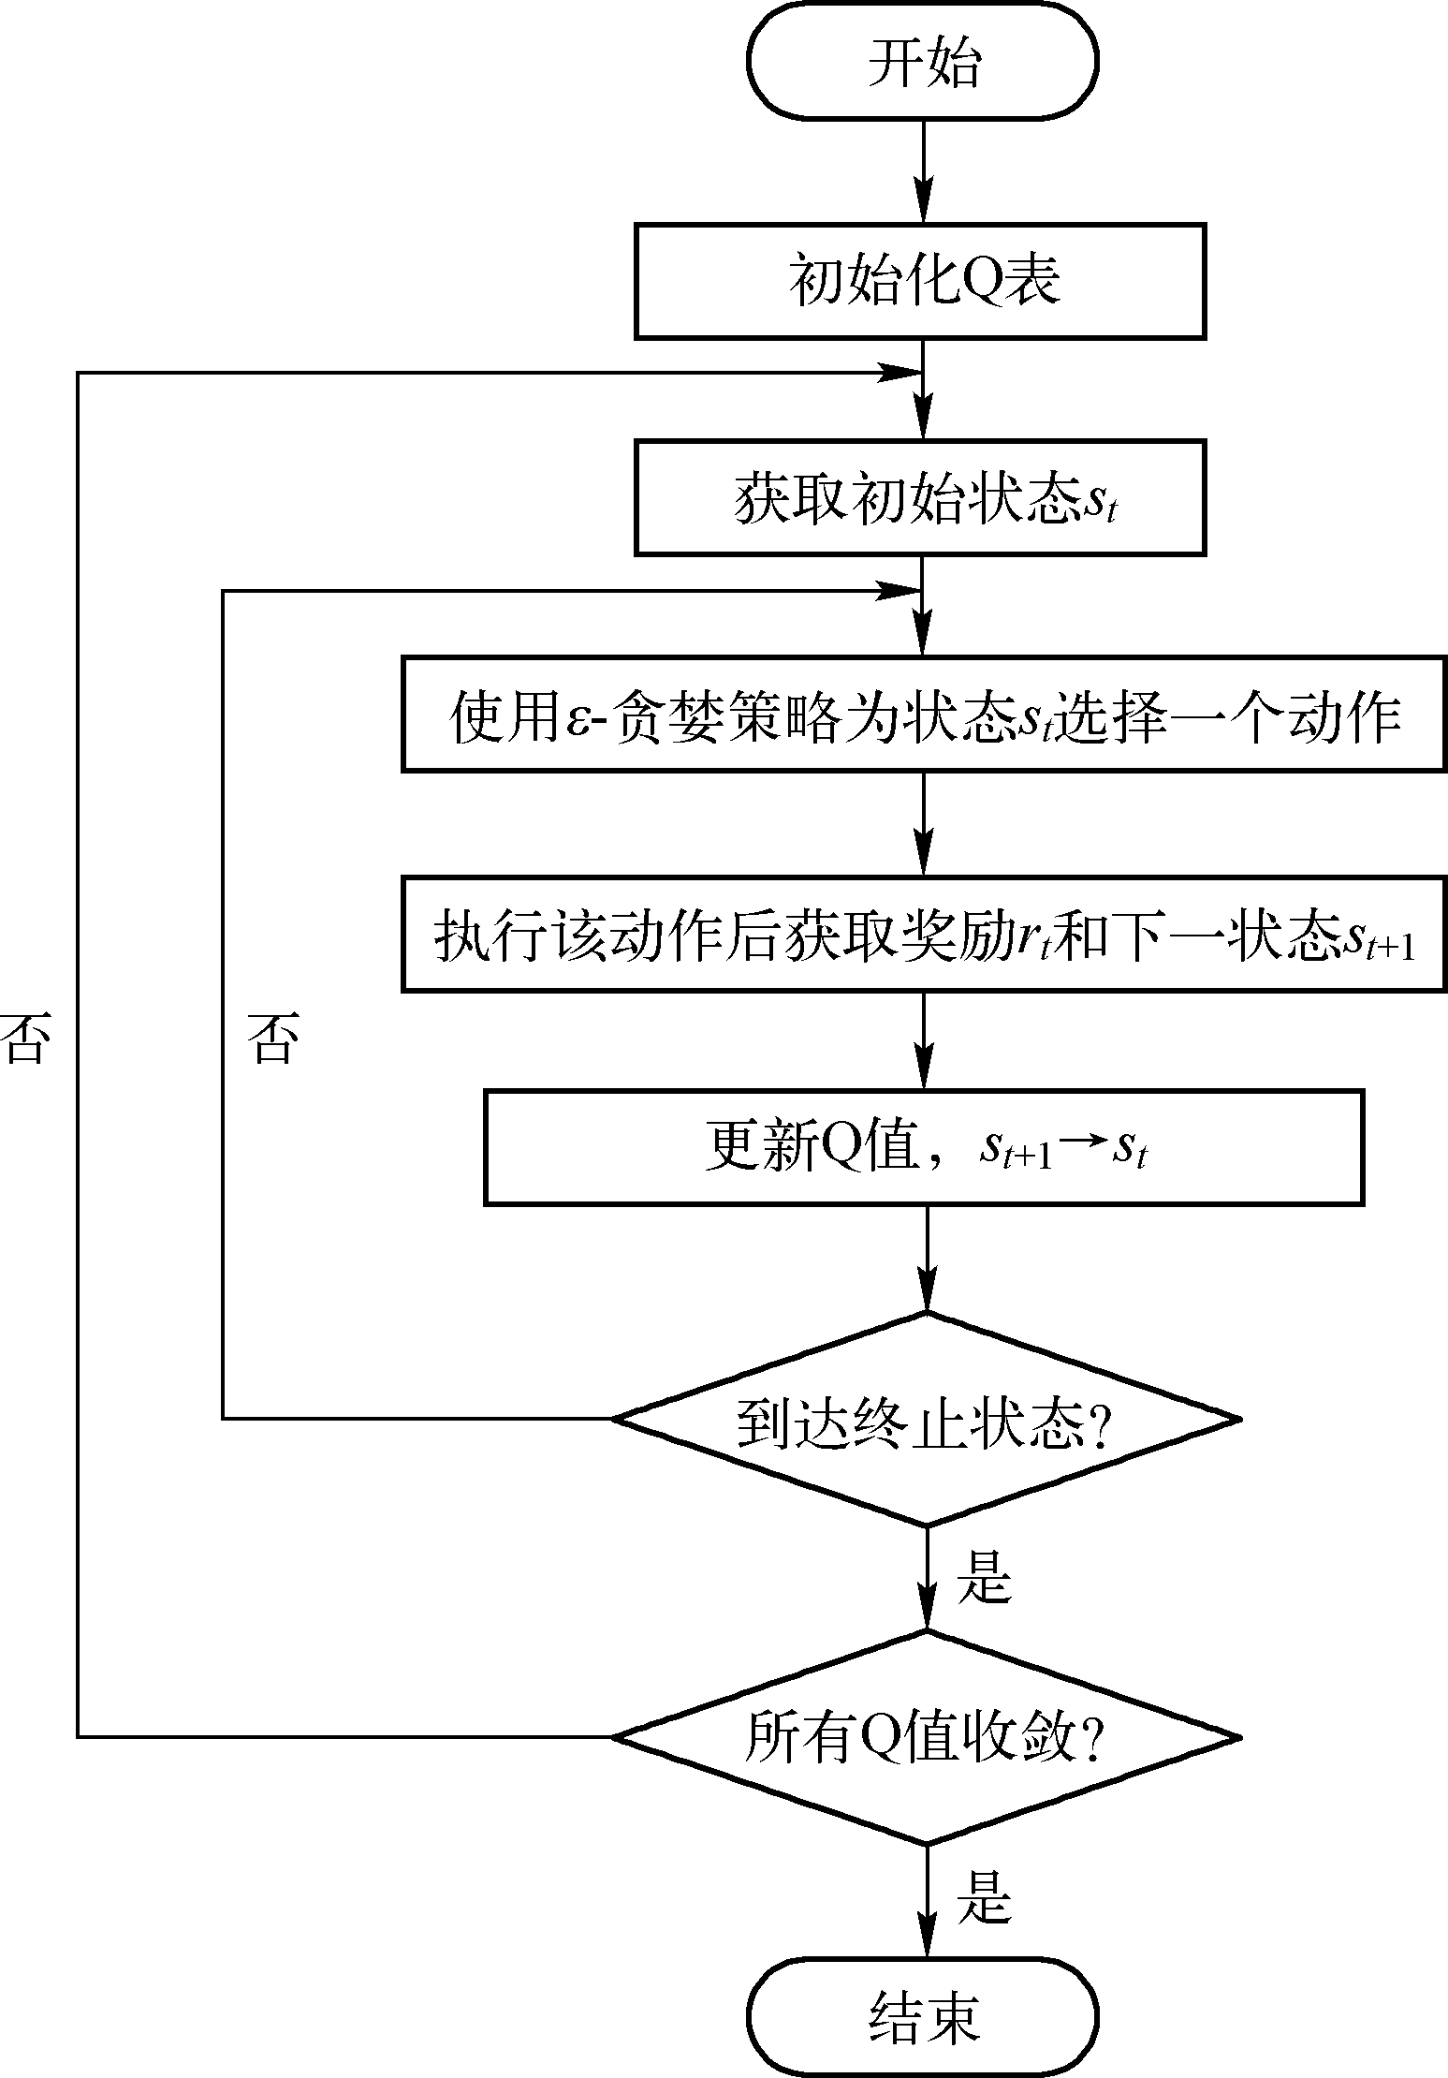
Q 学习算法流程
初始化 Q 表
获取初始状态 sₜ
使用 ε-贪婪策略选择动作
执行动作并获取奖励 rₜ 和下一状态 sₜ₊₁
更新 Q 值并进入下一状态
循环直至终止并达到收敛
Q 学习算法流程图

Slide 41
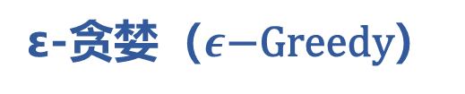
Q 学习中的探索
ε-贪婪（$ε\text{−Greedy}$）
乐观初始化
UCB
常用大概率选当前最大 Q 动作，小概率随机探索。
通过初始 Q 值设置鼓励尚未充分尝试的动作。
利用置信区间上界（UCB）等机制平衡探索与利用。
Q 学习需要持续处理探索与利用的平衡问题
利用 (Exploitation)：选目前已知回报最高的动作，拿稳眼前收益
探索 (Exploration)：尝试还没怎么试过的动作，也许它实际收益更高

Slide 42
从 Q 表和DQN
表格型 Q 学习
深度Q网络（DQN ）
Q 值存储在 Q 表中，适合有限、离散的状态与动作空间。
状态空间增大时如何扩展？
复杂场景可用神经网络逼近Q函数，扩展为Deep Q-Network（DQN）

Slide 43
Q 学习的优势
无需环境模型
支持历史数据复用
表格情形有理论收敛性
可以直接从真实交互中学习 Q(s,a)
离策略属性让探索数据可以继续用于目标策略学习
满足充分探索、贪婪极限与适当学习率等条件时，可收敛到最优动作价值函数

Slide 44
Q 学习的局限与缓解思路
高维空间 | Q 表规模快速增长 | 使用函数逼近 / DQN
函数逼近不稳定 | 训练可能波动或发散 | 经验回放缓冲区、目标网络
价值过估计风险 | 最大化操作可能带来偏差 | 双 Q 机制
问题
表现
缓解思路

Slide 45
Q 学习在机器人任务中的应用
路径寻找
障碍规避
任务调度
在离散决策环境中通过 Q 值比较动作，寻找更优路径。
可结合深度相机获取深度信息并预测特征图，实现避障。
适用于有限状态与有限动作的序贯决策。

Slide 46
3.2 Q 学习小结
无模型
基于价值
离策略
不显式构建环境转移模型
核心学习对象是 Q(s,a)
探索策略与目标策略可分离
TD 更新
离散任务
每一步即可用新经验修正价值
最适合有限状态 / 动作的表格问题

Slide 47
具身智能导论 · 第3章
03
策略梯度算法

Slide 48
3.3 策略梯度：直接针对策略进行优化
基本思路：调整策略参数，使智能体在环境互动中的预期总回报达到最大
与 Q 学习相比，不要求先显式求出价值函数再选动作，而是直接从采样轨迹中提取梯度信息特别适合连续动作空间的复杂决策任务，如机器人运动控制、AI 游戏和无人驾驶系统
策略梯度定理提供了优化目标的梯度表达式，并缓解信用分配问题

Slide 49
Q 学习 vs 策略梯度：优化对象不同
比较维度 | Q 学习 | 策略梯度
核心学习对象 | Q(s,a) 价值函数 | 参数化策略 π_{θ}
策略获得方式 | 由最大 Q 值间接得到 | 直接更新策略参数
动作空间适用性 | 更适合有限离散动作 | 特别适合连续动作控制
数据使用 | 典型 off-policy | 通常 on-policy
比较维度
Q 学习
策略梯度

Slide 50
3.3.1 策略表示
参数化策略
神经网络策略
用参数向量 θ 表示策略，便于在参数空间中迭代优化。
如高斯策略与离散 Softmax 策略
将高维状态（如图像、传感器信号）映射为动作，在复杂非线性任务中提升策略表达能力

Slide 51
两类典型参数化策略
高斯策略
离散策略
适用于连续动作场景。动作从由均值 μ(s;θ) 与协方差 Σ(s;θ) 描述的高斯分布中采样。
离散动作场景中常采用 Softmax 函数，把策略输出转换为动作概率分布。
策略表示方式决定了动作分布的表达能力，也决定后续优化的空间

Slide 52
神经网络策略：从高维感知直接映射到动作
高维输入
Transformer
与VLA的关系
图像与传感器信号等高维状态，可以由深度模型直接编码。
利用自注意力处理序列和多模态输入，提升复杂策略表达。
VLA 模型可采用 Transformer 生成机器人动作序列

Slide 53

策略优化目标：最大化预期总回报
3.3.1 策略表示与目标优化
策略梯度算法以参数 θ 表示策略，优化目标是最大化该策略产生轨迹的折扣回报期望。
符号意义：
θ：策略参数，τ：策略生成的轨迹
γ：折扣因子，r_{t}：t 时刻奖励
J(θ) 用于整体评价当前策略，例如路径导航或物体抓取任务中的长期表现

Slide 54
为什么采用梯度上升？
目标函数通常非凸
沿梯度方向迭代
J(θ) 一般无法直接求出全局最优解。
实践中通过轨迹采样估计梯度，并沿提高预期回报的方向调整参数。
轨迹采样使策略梯度能够应对高维、随机环境，但也会带来方差问题。

Slide 55
机器人策略优化还要考虑安全约束：CPO
机器人场景中，策略优化往往不能只追求回报，还需要满足防碰撞等安全限制。
约束策略优化（CPO）在提升 J(θ) 的同时，要求策略更新保持约束合规。
CPO 属于信任域方法：每次调整时近似约束影响，在“回报提升”与“安全约束”之间寻求可接受的更新方向

Slide 56
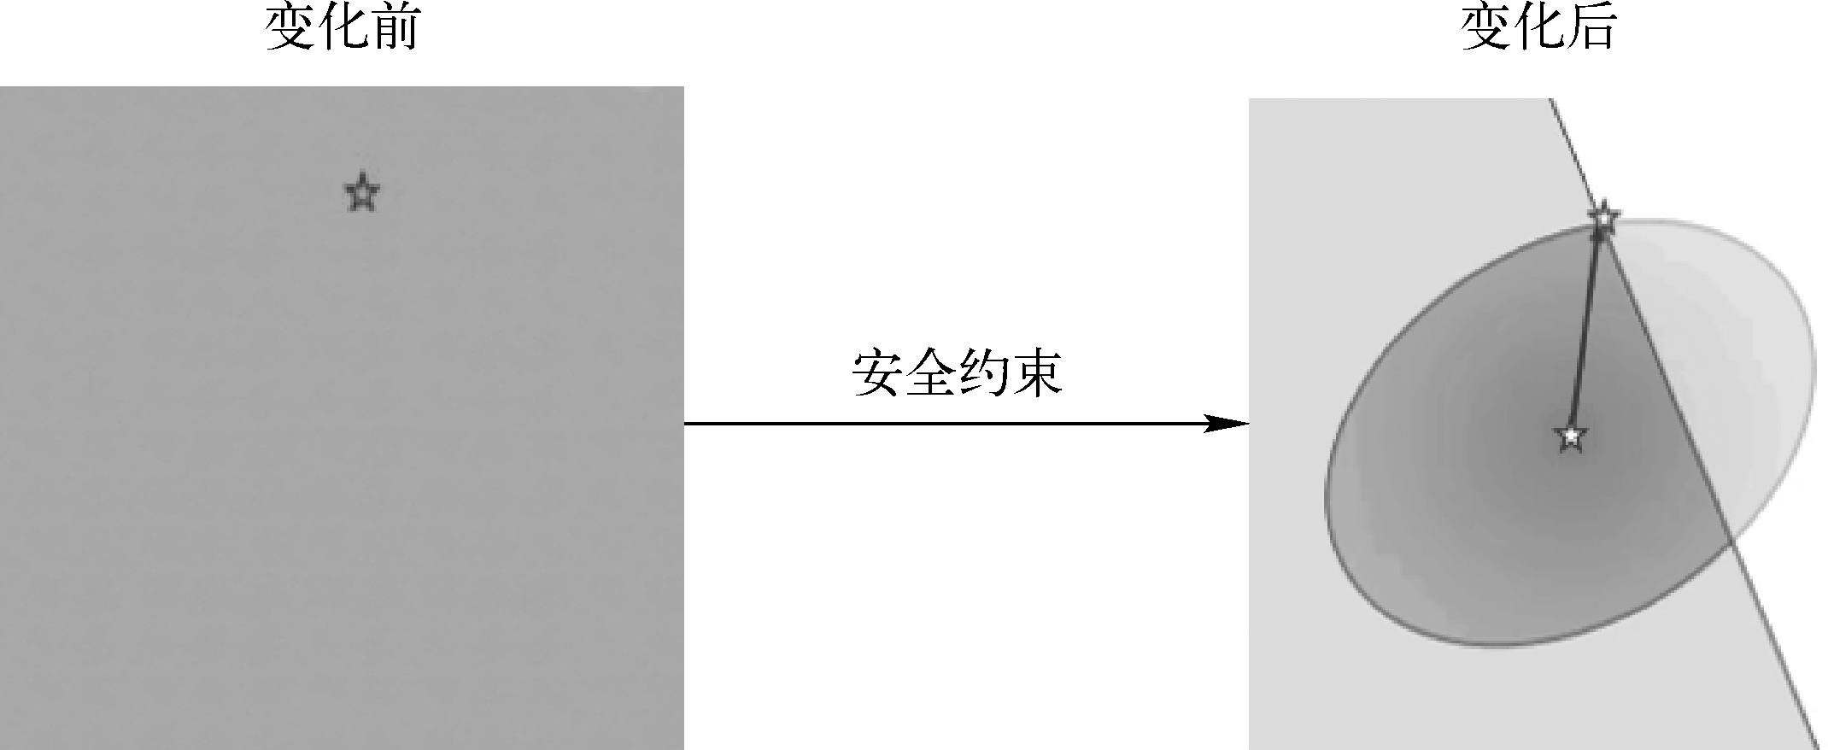
安全约束会改变可行的优化方向
理解
当原始优化方向会越过安全边界时，需要选择仍能提升回报、同时保持在可行区域内的更新方向。
优化方向随约束变化的示意图

Slide 57
3.3.2 REINFORCE
REINFORCE 是基础策略梯度算法，也称蒙特卡洛策略梯度。
通过采样完整轨迹来估计梯度，不需要预先学习完整价值函数。
更新信号由“动作的对数概率梯度”与“从该时刻起的折扣回报 Gₜ”共同决定。

Slide 58

REINFORCE 的策略梯度
3.3.2 REINFORCE
梯度由采样轨迹上每个时间步的 log 策略梯度与回报 Gₜ 加权得到
符号意义：
∇_{θ}：对策略参数求梯度，Gₜ：从 t 时刻起的折扣回报
回报越高的动作样本，对提高其后续选择概率的推动越强

Slide 59

REINFORCE 的参数更新
3.3.2 REINFORCE
使用 N 条采样轨迹估计梯度后，按学习率 α 对参数进行更新
N：采样轨迹数，α：学习率
aₜ⁽ⁱ⁾：第 i 条轨迹的动作，Gₜ⁽ⁱ⁾：对应回报
符号意义：
多轨迹平均可减少单条轨迹带来的随机波动。

Slide 60
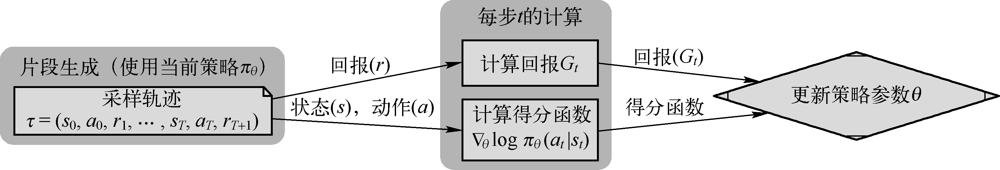
单个 REINFORCE 更新步骤
1. 采样
用当前策略采集状态—动作—奖励轨迹。
2. 计算
计算回报 Gₜ 和 log 概率梯度
3. 更新
将加权梯度汇总后更新策略参数

Slide 61
降低 REINFORCE 方差：引入基线
原始回报 Gₜ
优势形式 Gₜ − b(sₜ)
直接使用蒙特卡洛回报，梯度估计可能波动较大。
引入与动作无关的基线 b(sₜ)（如状态价值估计）后，不改变梯度期望，但通常能降低方差。
“用价值估计帮助策略更新”

Slide 62
3.3 策略梯度小结
连续动作
直接优化策略
主要挑战
能够直接输出连续动作分布或确定动作，更适合机器人控制。
无需先求出完整 Q 表，再由价值导出动作。
在策略数据依赖强，且蒙特卡洛梯度估计方差较大。

Slide 63
具身智能导论 · 第3章
04
Actor-Critic 算法及扩展

Slide 64
Actor-Critic（演员-评论家）
相对 REINFORCE
相对 Q 学习
核心协作
引入价值评估，降低策略梯度的波动，提高学习速度与可靠性。
Actor 直接处理参数化策略，因此更适合连续动作空间。
Critic 为 Actor 提供反馈，用价值估计帮助策略朝更优方向更新。

Slide 65
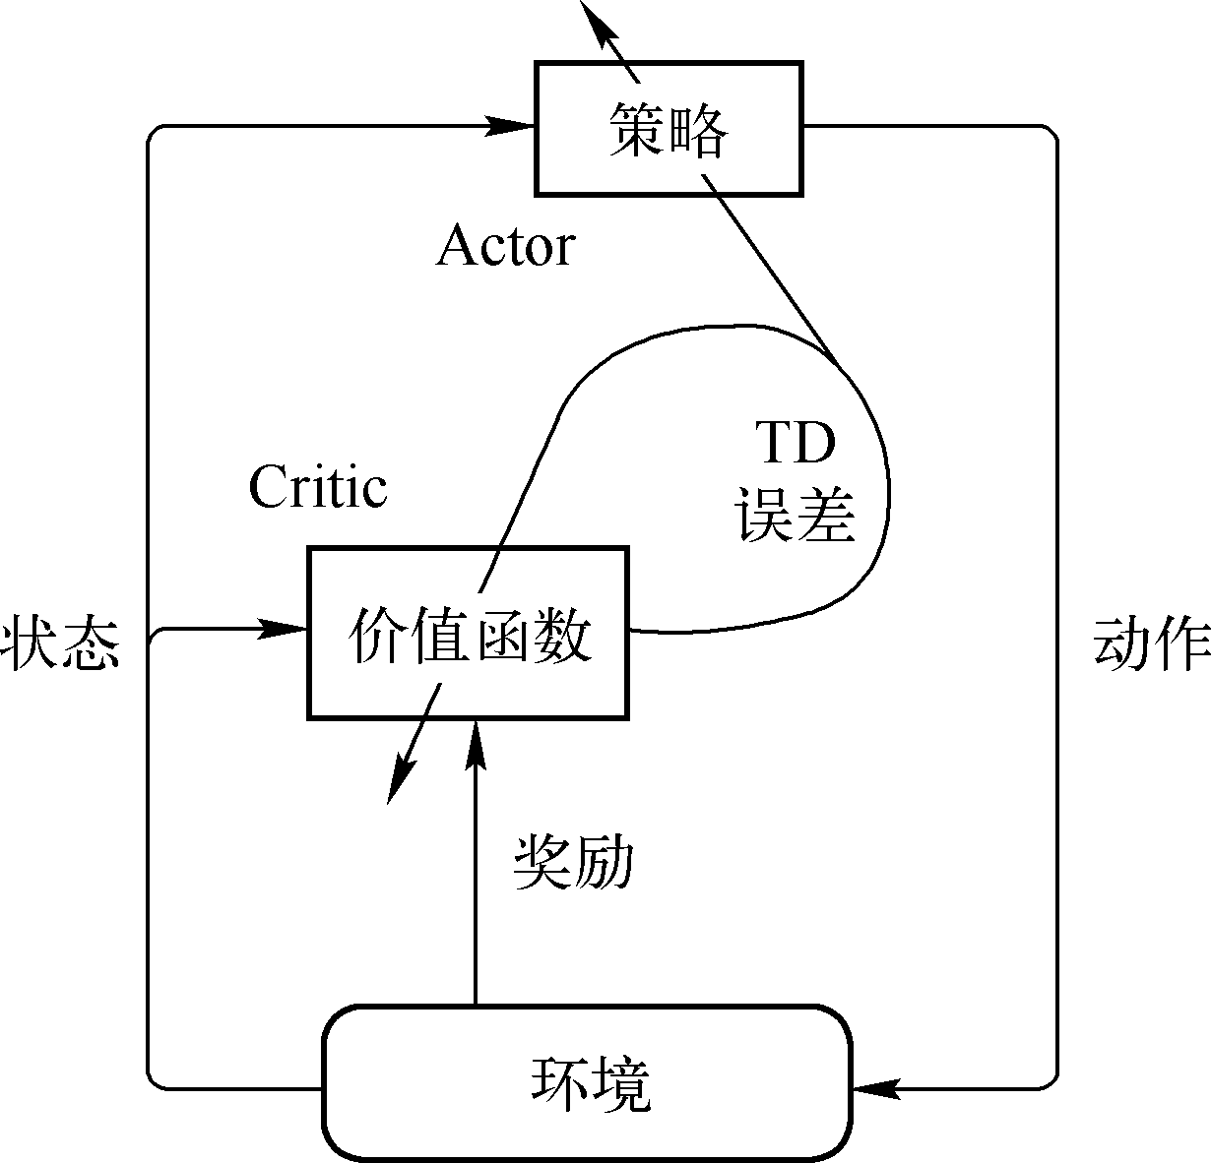
基础 Actor-Critic 框架
Actor
根据当前状态输出动作或动作分布。
Critic
近似价值函数，评价动作质量并形成更新信号。

Slide 66
Actor 与 Critic 的分工
角色 | 学习对象 | 主要作用 | 典型输出
Actor | 策略 πθ(a|s) | 选择动作并调整策略 | 动作 / 动作分布
Critic | V_{ω}(s) 或 Q_{ω}(s,a) | 评价当前行为质量 | 价值估计 / TD 误差
角色
学习对象
主要作用
典型输出
两者协同使策略更新不再完全依赖高方差的蒙特卡洛回报。

Slide 67


Critic：先计算 TD 误差，再更新价值函数
3.4.1 基础 Actor-Critic
要点
TD 误差
即时奖励与下一状态估计共同形成目标，再减去当前价值估计。
要点
Critic 参数更新
αω 为 Critic 学习率；沿价值函数梯度方向修正参数 ω。

Slide 68


Actor：利用 TD误差与优势函数改进策略
3.4.1 基础 Actor-Critic
要点
Actor 参数更新
TD 误差 δ 作为简化优势信号，推动策略提高好动作的概率。
要点
优势函数
A(s,a) 比较某动作价值 Q(s,a) 与状态基线 V(s) 的差异。

Slide 69
基础 Actor-Critic 的两步更新逻辑
1
2
3
4
5
Actor 采样动作
环境反馈
Critic 计算 δ
更新 Actor
更新 Critic
根据 πθ(a|s) 选择动作
获得奖励 r 与下一状态 s′
估计动作相对基线的好坏
利用 δ 调整策略参数 θ
利用 δ 调整价值参数 ω

Slide 70
基础 Actor-Critic的优势与局限
优势
局限
梯度估计方差较低；兼容连续动作；在高维环境中通常比纯 REINFORCE 更稳定
Critic 初始偏差可能影响早期学习；计算开销较大；对超参数敏感，学习率失配可能引起振荡
可用梯度裁剪等方法缓解部分训练不稳定问题。

Slide 71
Actor-Critic算法的输入与初始化
输入
初始化
学习率 α_{θ}、α_{ω}；折扣因子 γ；状态空间 S；动作空间 A。
初始化策略参数 θ 和价值函数参数 ω；每个 episode 开始时初始化起始状态 s，并设置 done=False。
算法进入 episode 循环后，在每个时间步重复“采样—评价—更新”。

Slide 72

算法3-1 Actor-Critic：单步更新与终止
根据策略 πθ(a|s) 选择动作 a。
执行动作，观察奖励 r、下一状态 s′ 与终止标志 done。
计算带终止标志的 TD 误差。
更新策略参数 θ 与价值函数参数 ω。
设置 s←s′，直到 done=True；最终输出优化后的策略。
注：价值函数更新采用半梯度 TD(0)，忽略 δ 中 V_{ω}(s′) 对 ω 的梯度依赖。

Slide 73
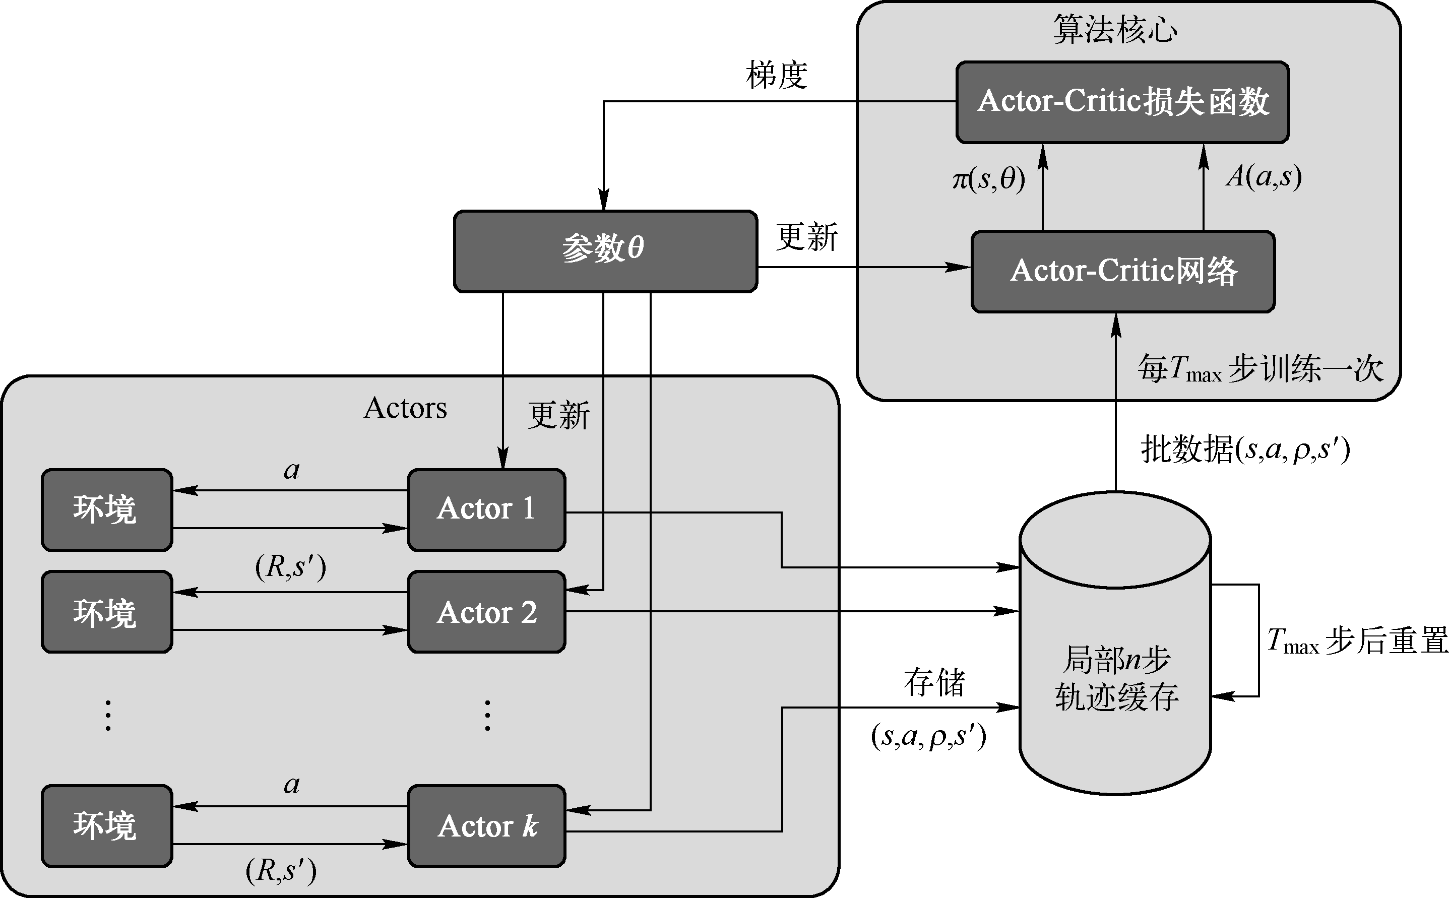
3.4.2 A3C
A3C（Asynchronous Advantage Actor-Critic）是 Actor-Critic 的典型扩展。
通过多个智能体并行与各自环境互动，并异步更新共享模型。
并行采样可降低数据相关性并加速训练，尤其适合游戏等高维环境。
A3C 无须经验回放，但异步更新可能引入噪声。
A3C 算法框架

Slide 74
A3C的“多 Actor + 共享参数”结构
多环境并行
多个 Actor 各自与环境交互
异步更新
各 Actor 将梯度用于共享参数更新。
降低相关性
通过并行经验减少连续样本之间的强相关。

Slide 75

A3C的n步优势估计
A3C 采用 n 步回报，把多步奖励与 n 步后的状态价值结合起来。
符号意义：
n：回看 / 前视步数，γ：折扣因子，rₜ₊ₖ：后续奖励，
V(sₜ₊ₙ)：n 步后的价值
A3C 常加入熵项促进探索；异步噪声可通过梯度裁剪缓解

Slide 76
A3C 的特点
并行
异步
无经验回放
多个智能体独立采样，提升数据生成速度。
各智能体异步更新共享参数，减少数据相关性。
A3C 无须经验回放；代价是异步更新可能引入额外噪声。

Slide 77
SAC
SAC（Soft Actor-Critic）引入最大熵框架，提升连续动作探索能力
除了追求任务回报，还鼓励策略保持一定随机性，从而提升探索能力
采用离策略模式、经验回放和双 Q 网络以缓解过估计
适用于连续动作机器人任务，如四足步态优化

Slide 78

SAC 的优化目标：回报 + 策略熵
SAC 在累积奖励之外加入策略熵 H，鼓励更充分的探索。
符号意义：
H：策略熵，α：熵系数，γ：折扣因子，r(sₜ,aₜ)：即时奖励
α 用于平衡“获得高回报”与“保持策略随机性”。

Slide 79


SAC 的软贝尔曼备份
动作价值更新关系
理解要点
Q(s,a) 由即时奖励与下一状态的软价值共同决定。
状态价值定义
理解要点
V(s) 同时考虑 Q 值与策略熵项 -αlogπ(a|s)

Slide 80
SAC 的训练机制：离策略 + 经验回放 + 双 Q
离策略
经验回放
双 Q 网络
新旧交互数据均可用于训练，提高样本复用率。
将历史转移样本存入缓冲区，再随机抽取用于更新。
通过双 Q 机制降低过估计风险，改善 Critic 稳定性。

Slide 81
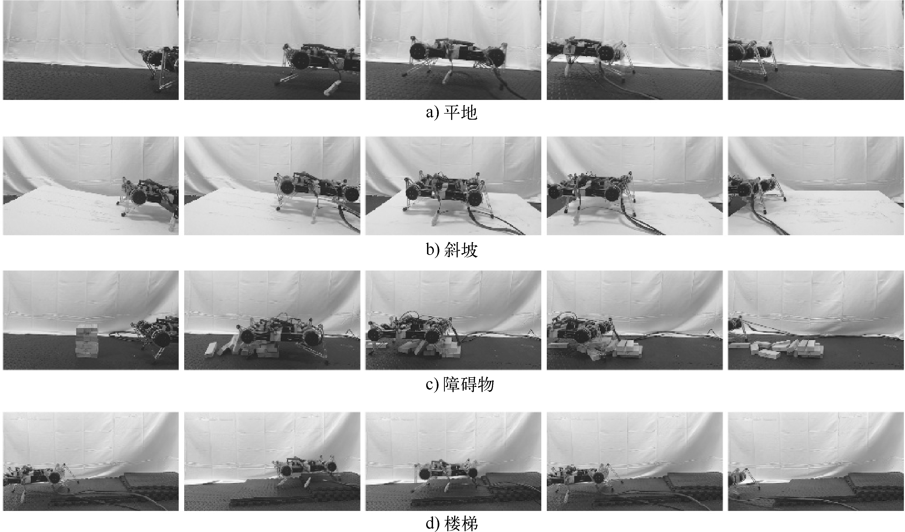
SAC 在四足机器人上的训练效果
平地
约 16 万环境步学会行走
障碍地形
无需额外学习即可适应斜坡、障碍等多种地形
SAC 在四足机器人真机上的训练效果

Slide 82
3.4.3 PPO：通过剪切约束提高策略更新稳定性
PPO（Proximal Policy Optimization）由 OpenAI 于 2017 年提出
在 TRPO 思想基础上简化，通过约束策略更新幅度避免新旧策略差异过大
不需要求解复杂约束优化问题，实现更简单、计算代价更低。
在离散与连续动作空间中均得到广泛应用，通常采用 Actor-Critic 框架

Slide 83

剪切目标函数
PPO 同时比较未剪切目标与剪切后的目标，并取二者较小值。
符号意义：
rₜ(θ)：新旧策略概率比, Âₜ：优势估计, ε：剪切参数，常取0.1 或 0.2
当策略变化过大时，clip 会限制继续增大目标，从而约束单次更新步长。

Slide 84

概率比 rₜ(θ) 与剪切区间
概率比的含义
比较新策略与旧策略在状态 sₜ 下选择动作 aₜ 的概率。
剪切区间
目的
限制新旧策略单次差异，降低训练不稳定甚至策略崩溃的风险。
区间为 [1-ε, 1+ε]。当概率比偏离过多时，剪切抑制目标继续增大。

Slide 85
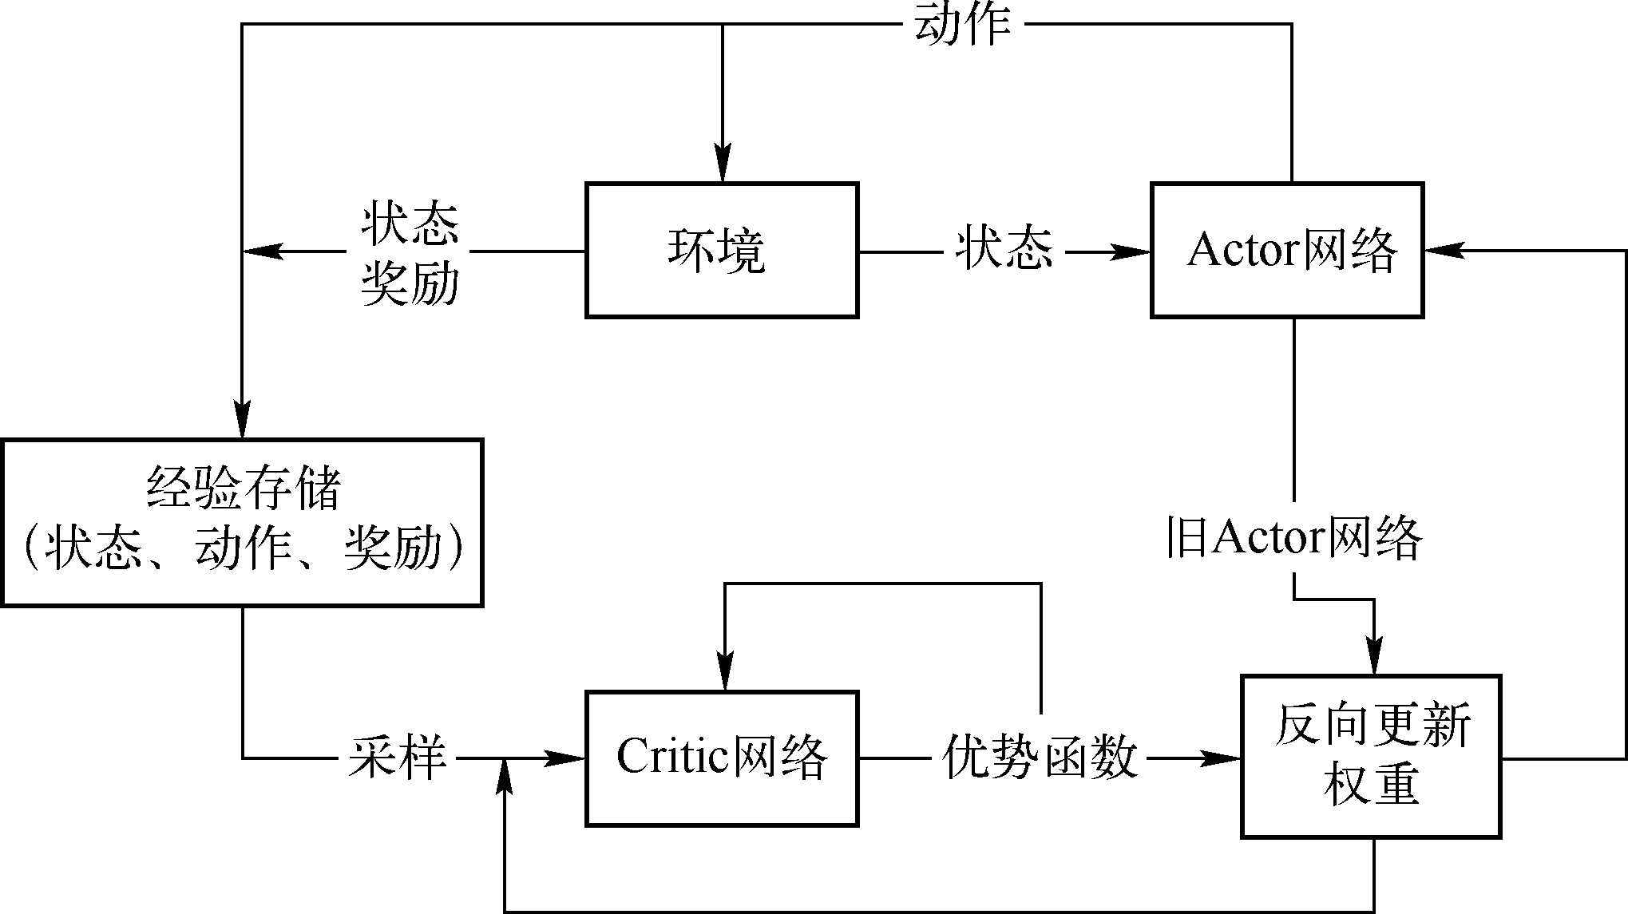
PPO的算法框架
采用“采样—评估—多次更新”迭代形式
采样
当前策略与环境交互，收集状态、动作和奖励。
评估
Critic 估计状态价值或优势函数。
多次更新
使用剪切目标多轮更新 Actor，再同步旧策略。
PPO 算法框架

Slide 86
PPO 的工程特点与具身智能应用
稳定
实现简洁
机器人任务
突出优势是训练过程相对稳定，策略更新不易出现大幅波动。
不需要复杂的约束优化，对超参数相对不敏感。
在人形步态、站立平衡、全身协调与具身抓取等任务中具有较强工程实用性。

Slide 87
3.4.4 DDPG
DDPG（Deep Deterministic Policy Gradient）面向连续动作控制问题（面向连续动作的确定性 Actor-Critic）
结合 DQN 的经验回放与目标网络机制，以及确定性策略梯度方法。
属于 off-policy Actor-Critic 算法
Actor 直接输出确定性动作 a=μ(s;θ)，Critic 估计动作价值 Q。
特别适合机器人控制等动作连续、维度较高的任务。

Slide 88


Actor 更新
策略梯度
沿着能够提高 Critic 评估值 Qφ(s,a) 的方向调整 Actor 参数。
参数更新
使用学习率 α 按梯度上升更新 θ。

Slide 89


Critic 损失与目标值
Critic 损失
最小化目标值 yᵢ 与当前 Q_{φ}(sᵢ,aᵢ) 之间的平方误差
目标值
目标网络 Q′ 与 μ′ 给出下一状态的估计回报。

Slide 90

终止状态下的目标值
当样本对应终止状态时，引入终止标志 dᵢ
符号意义：
dᵢ：终止标志，γ：折扣因子，Q′：目标 Critic，μ′：目标 Actor
(1-dᵢ) 避免在终止状态之后继续引入未来回报。

Slide 91


目标网络软更新与探索噪声
目标网络软更新
较小的 τ 让目标 Actor / Critic 缓慢跟踪主网络参数，提高训练稳定性。
动作探索噪声
与环境交互时在确定性动作上叠加 Nₜ；可采用高斯噪声。

Slide 92
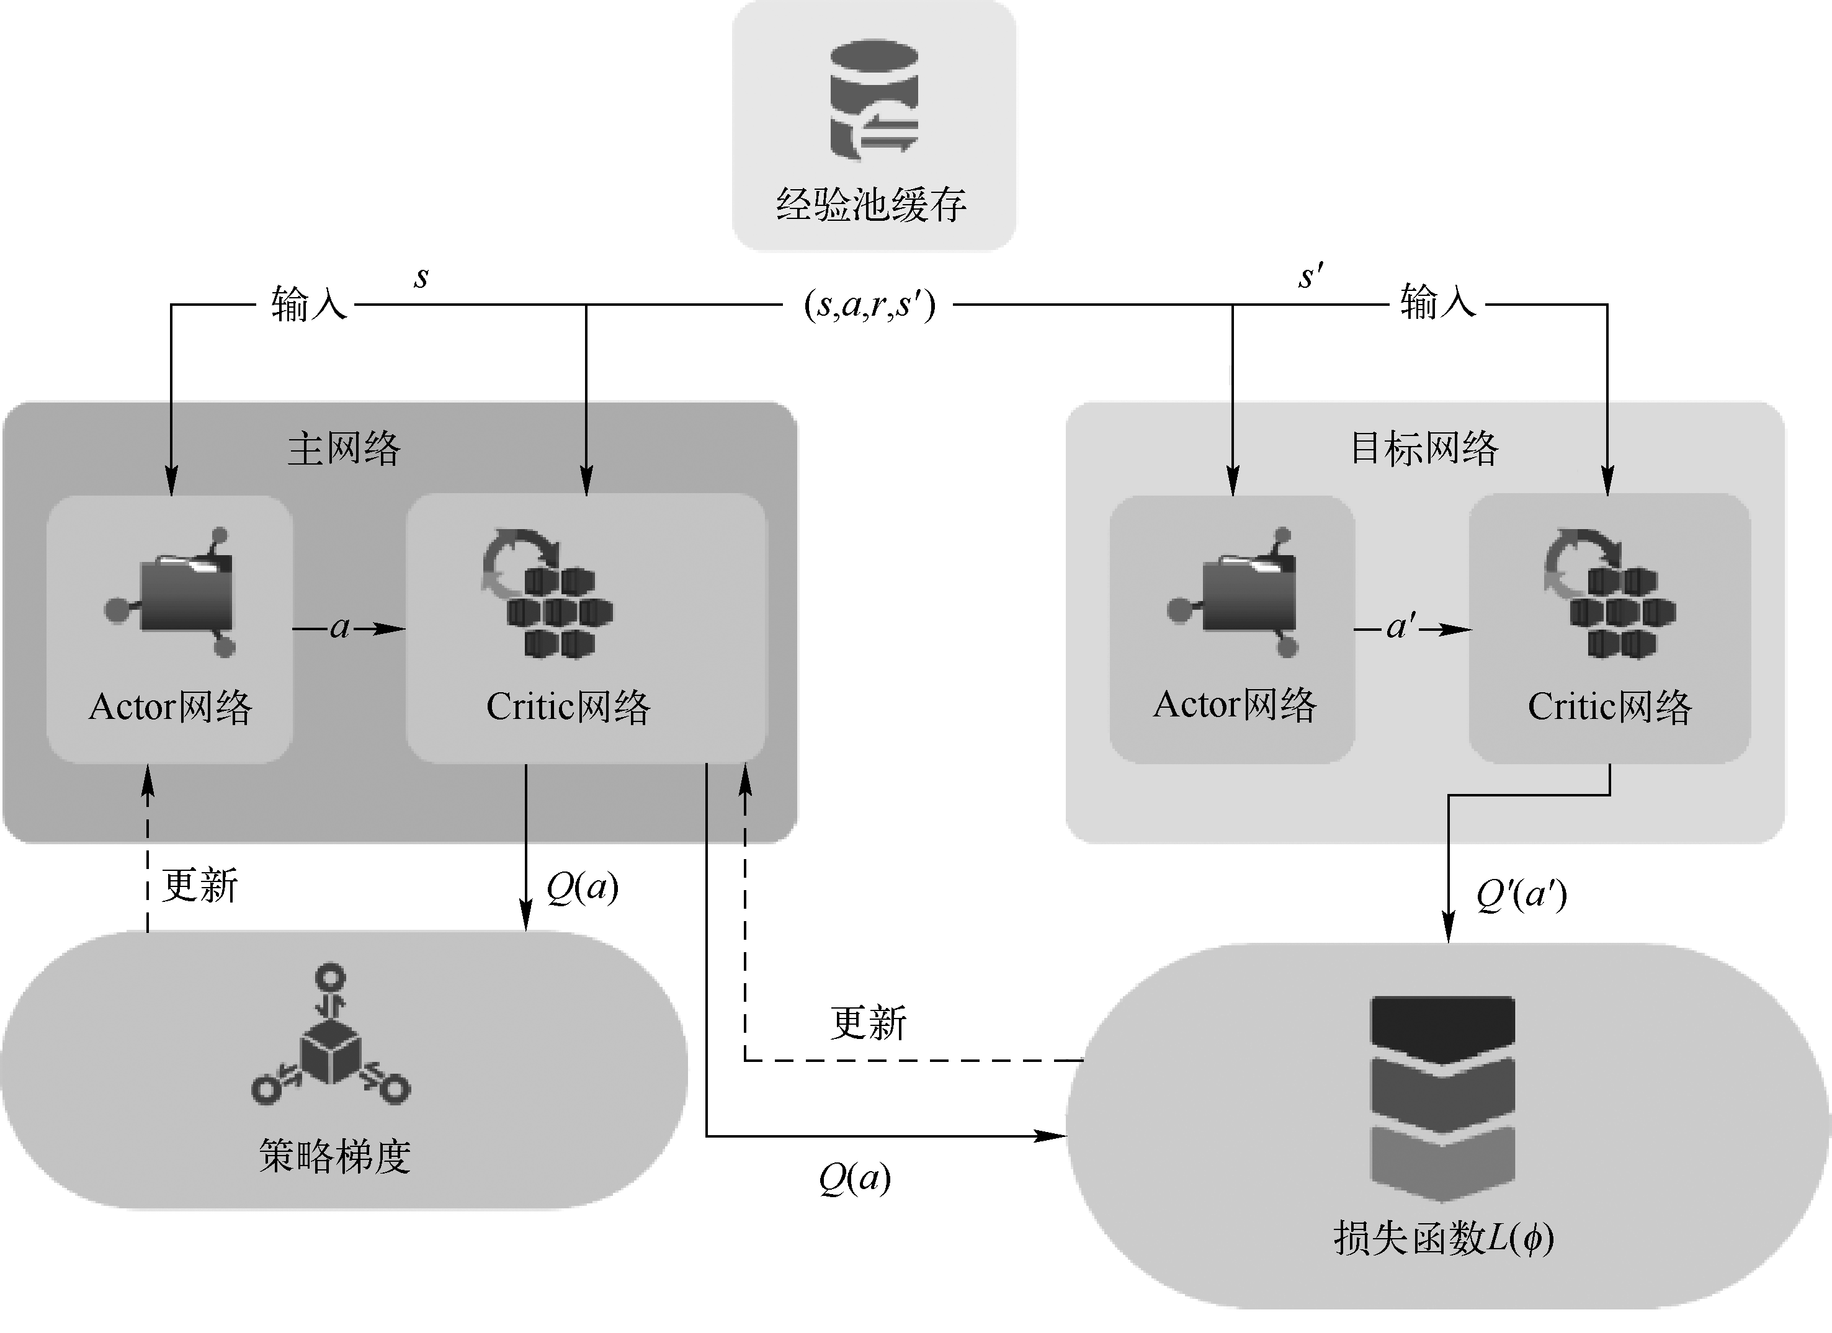
DDPG 算法框架
经验缓存
存储交互经验并随机采样。
主网络
Actor / Critic 直接参与当前更新。
目标网络
通过软更新缓慢跟踪主网络。
DDPG 算法框架

Slide 93
PPO、DDPG 与 SAC的机制与适用性对比
算法 | 策略类型 / 数据方式 | 主要机制 | 教材强调的具身优势
PPO | 策略梯度；on-policy | 剪切约束策略更新幅度 | 训练稳定、实现简洁；适合人形与抓取
DDPG | 确定性；off-policy | 经验回放 + 目标网络 + 确定性策略梯度 | 连续高维动作控制
SAC | 随机策略；off-policy | 最大熵 + 经验回放 + 双 Q | 探索能力强；适合四足等连续控制
算法
策略类型 / 数据方式
主要机制
优势

Slide 94
3.4 小结
A3C
SAC
PPO
DDPG
并行异步采样，加速训练并降低样本相关性。
最大熵与离策略学习，强化探索和样本复用。
剪切限制单次策略变化，突出稳定性与工程可用性。
确定性策略 + 目标网络，面向连续高维控制。

Slide 95
具身智能导论 · 第3章
5
基于模型的强化学习

Slide 96
3.5 基于模型强化学习
基于模型强化学习（MBRL）显式学习或利用环境动力学模型
模型可以预测状态转移与奖励，并生成额外的“模拟经验”用于学习
特别适合真实交互代价高、试错成本大或安全约束强的具身智能任务
相同真实交互次数下，模型辅助通常能带来更快的策略改进和更高的学习效率

Slide 97
Model-Free vs Model-Based：是否显式使用环境模型
比较维度 | 无模型方法 | 基于模型方法
环境模型 | 不显式构建 | 显式学习或直接使用
真实数据用途 | 直接更新价值 / 策略 | 既更新价值 / 策略，也用于学习模型
额外经验 | 主要依赖真实交互 | 模型可生成模拟经验
适用场景 | 交互成本可接受 | 真实交互昂贵或风险较高
比较维度
无模型方法
基于模型方法

Slide 98
基于模型方法的两种使用方式
纯基于模型
混合方法
当环境模型已知或较准确时，可直接在模型上做值迭代、策略迭代或 MCTS 等规划与决策优化。
将模型学习、模型规划与无模型更新结合：既用真实经验直接学习，也用模型生成模拟轨迹加速优化。
混合方法是机器人强化学习中更常见的范式

Slide 99
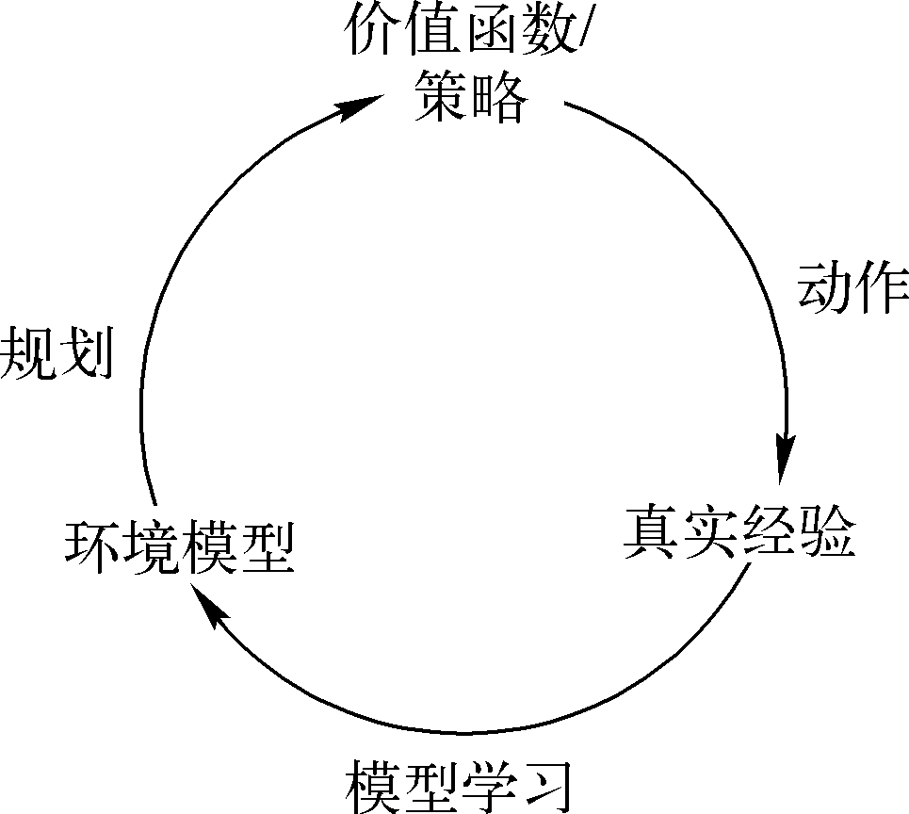
基于模型强化学习的框架
模型学习
由真实经验估计转移与奖励模型
直接强化学习
真实经验直接更新价值函数或策略。
规划
模型生成模拟转移，用于额外更新。
基于模型的强化学习框架

Slide 100
基于模型强化学习的基本步骤
1 模型学习
2 真实经验更新
3 规划
4 循环迭代
从 (s,a,r,s′) 中估计转移与奖励模型
用真实样本执行 Q 学习、SARSA 等更新
利用模型虚拟采样并生成模拟经验
持续采集真实经验、更新模型与策略

Slide 101

模型学习：从真实经验估计转移概率与奖励函数
离散 / 表格环境
可通过频数统计或最大似然估计获得模型。
高维连续环境
模型学习的结果随后用于虚拟采样与前向滚动预测
常用神经网络对动力学模型与奖励模型进行参数化近似。

Slide 102
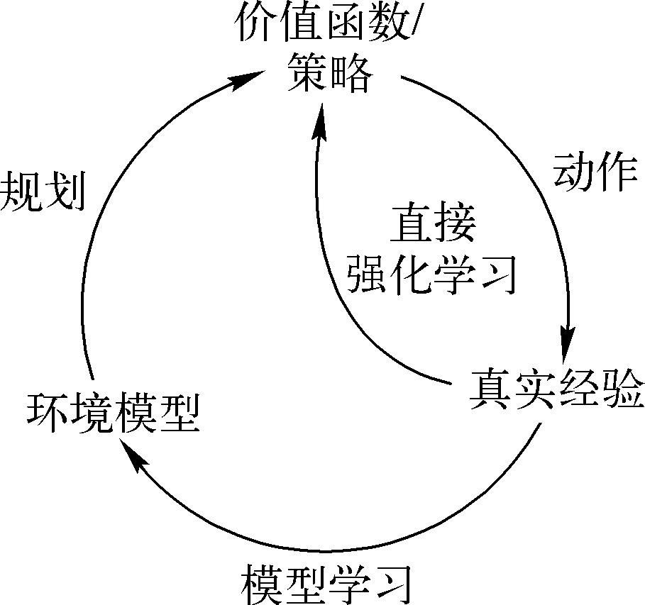
Dyna框架
Dyna是基于模型强化学习中最具代表性的经典框架之一
每次真实交互不仅用于直接更新价值 / 策略，还用于学习环境模型。
学习得到的显式环境模型再生成模拟经验，用于额外规划更新。
因此单次真实交互可以产生多次学习收益。
Dyna 算法框架

Slide 103
Dyna的主要步骤
1 学习模型
从经验学习 P̂(s′|s,a) 与 r̂(s,a)
2 直接更新
真实经验直接更新价值 / 策略
3 规划
从已访问状态—动作对抽样并执行 K 步模型规划

Slide 104
Dyna-Q：一次真实交互之后，再做多次模型内Q更新
真实交互
标准 Q 更新
模型更新
模型采样
额外 Q 更新
获得 (s,a,r,s′)
用真实样本更新 Q
用经验更新显式环境模型
从经验池抽取状态—动作对
用模拟样本进行 K 次规划更新
Dyna-Q 使用由经验数据估计得到的“显式环境模型”或“经验模型”，而不是隐式模型

Slide 105
Dyna-Q
真实交互昂贵
模型内学习廉价
机器人真机试错成本高、速度慢，并且可能受到安全约束。
借助环境模型反复生成模拟经验，可以在相同真实交互次数下更快收敛、提高样本效率。
提高单次真实交互的学习收益，这正是基于模型强化学习在具身智能任务中的重要吸引力。

Slide 106
具身智能导论 · 第3章
6
实践案例
Isaac Lab
RSL_RL
PPO
Reach
GPU 并行

Slide 107
实践案例：SO-ARM101 机械臂强化学习训练
案例目标
训练特点
在第2章 SO-ARM101 实体搭建基础上，使用 NVIDIA Isaac Lab 仿真平台结合 RSL_RL 库，通过 Reach 任务完成强化学习训练—测试流程。
采用基于 PPO 的 RSL_RL，在高并行 GPU 环境中同时运行大量仿真实例，以提高策略训练效率。
案例网址：wiki.seeedstudio.com/training_soarm101_policy_with_isaacLab/

Slide 108
步骤1：环境准备与 Isaac Lab 安装
硬件 / 系统
Python 环境
仿真框架
推荐 Ubuntu 系统 + NVIDIA GPU，并具备 CUDA 支持
教材采用 Python 3.10 环境，并创建独立 conda 环境 isaaclab
Isaac Lab 是 NVIDIA 开源机器人学习统一框架，支持高吞吐并行仿真与 RL 训练

Slide 109
步骤1：创建环境并安装 PyTorch
终端命令
conda create -n isaaclab python=3.10
conda activate isaaclab
# 安装 PyTorch（GPU 版）
pip install torch==2.7.0 torchvision==0.22.0 \
--index-url https://download.pytorch.org/whl/cu128
pip install --upgrade pip

Slide 110
步骤1：安装 Isaac Sim 与 Isaac Lab
终端命令
# 安装 Isaac Sim
pip install 'isaacsim[all,extscache]==4.5.0' \
--extra-index-url https://pypi.nvidia.com
# 克隆并安装 Isaac Lab
cd ~/Documents
git clone https://github.com/isaac-sim/IsaacLab.git
cd IsaacLab
sudo apt install cmake build-essential
./isaaclab.sh --install

Slide 111
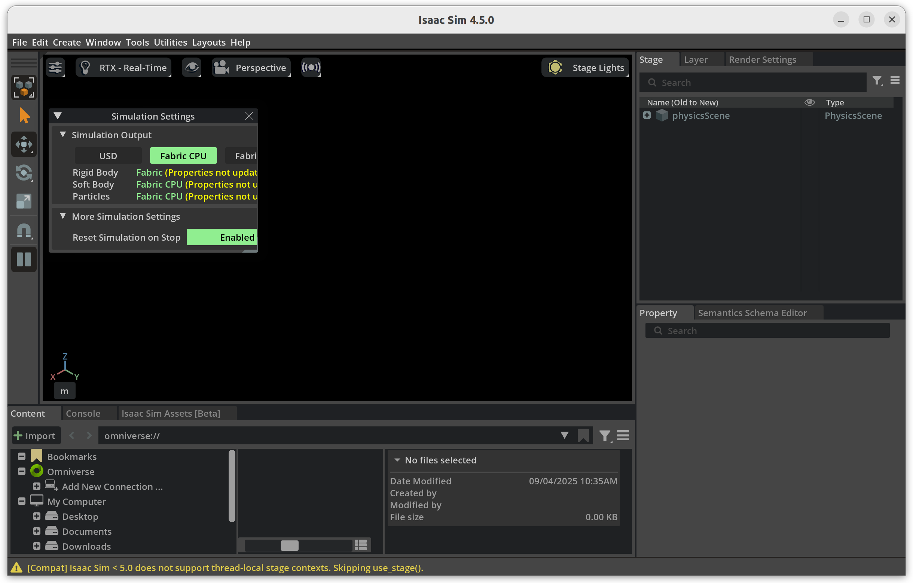
验证 Isaac Lab 安装
验证命令
./isaaclab.sh -p scripts/tutorials/00_sim/create_empty.py
若弹出空场景窗口，则 Isaac Lab 安装成功
Isaac Lab 安装成功提示

Slide 112
步骤2：安装 SO-ARM101 仿真扩展
扩展安装与环境检查
cd ~/Documents
git clone https://github.com/MuammerBay/isaac_so_arm101.git
cd isaac_so_arm101
python -m pip install -e source/SO_100
# 检查任务是否加载
python scripts/list_envs.py
扩展把 SO-ARM100 / 101 的 URDF 模型与 Isaac Lab 任务集成，并支持 Reach 等典型任务。

Slide 113
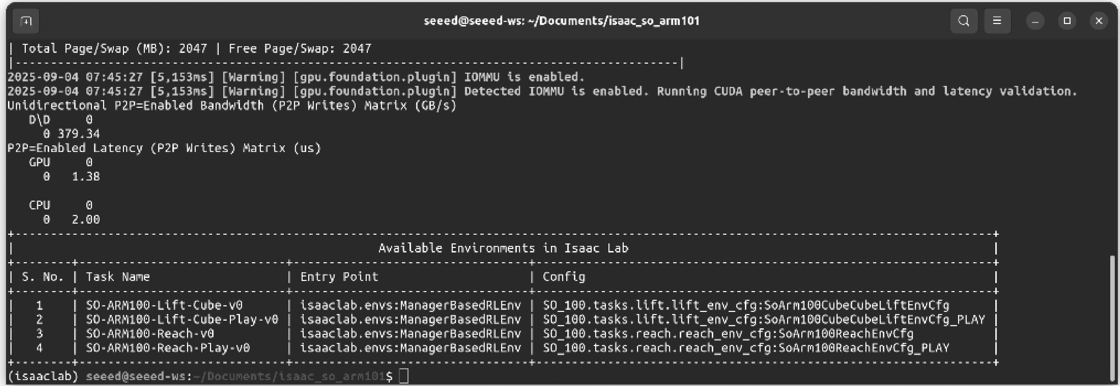
扩展安装完成：确认 Reach 任务已注册
检查结果
若终端列出 SO-ARM100-Reach-v0 等任务，则扩展安装完成。
下一步
进入强化学习训练流程。
扩展安装完成

Slide 114
步骤3：强化学习训练流程
任务
算法
并行
SO-ARM100-Reach-v0：机械臂从随机初始姿态到达随机目标点。
使用 RSL_RL 库提供的 PPO 算法
GPU 上同时运行数千个并行环境，加速策略优化
训练过程中 Isaac Sim 可实时显示多臂并行学习

Slide 115
启动训练：实时可视化与无窗口模式
实时可视化
python scripts/rsl_rl/train.py \
--task SO-ARM100-Reach-v0
无窗口加速
python scripts/rsl_rl/train.py \
--task SO-ARM100-Reach-v0 --headless
添加 --headless 参数可在无窗口模式下加速训练

Slide 116
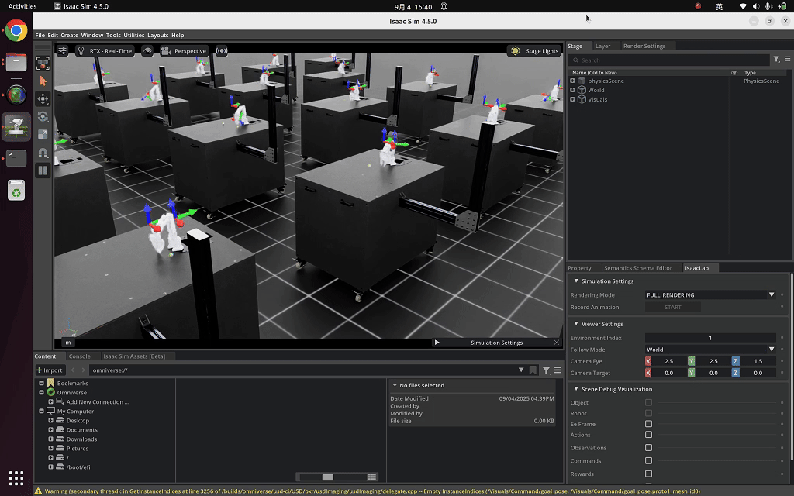
训练效果：多臂并行学习
实时显示
Isaac Sim 窗口展示多个并行机械臂
自动记录
损失曲线与 Reach Success 奖励值自动记录
训练效率
消费级 GPU 可在数小时内完成收敛
强化学习训练效果

Slide 117
训练结束：模型权重与日志
默认保存路径
~/Documents/isaac_so_arm101/logs/rsl_rl/
so_arm100_reach
训练记录
仿真效率
损失曲线与奖励值（Reach Success）自动记录，可用于评估训练过程。
高并行仿真训练效率远高于真实机械臂的数据采集过程。

Slide 118
步骤4：策略测试与部署
测试策略
python scripts/rsl_rl/play.py \
--task SO-ARM100-Reach-Play-v0
测试结果
测试过程中随机生成目标点；机械臂末端能够稳定、快速到达目标点，满足预期。

Slide 119
实践案例小结
1 环境准备
2 扩展安装
3 PPO 训练
4 模型保存
5 策略测试
Isaac Sim / Isaac Lab
SO-ARM100 / 101 URDF 与任务
RSL_RL + GPU 并行
日志、奖励与权重
随机目标点 Reach
还可把强化学习算法机械臂平台连接起来，形成从仿真到策略测试的实践闭环

Slide 120
具身智能导论 · 第3章
7
小结

Slide 121
3.7 本章小结
基础
价值方法
策略方法
Actor-Critic
实践
强化学习概念、状态—动作—奖励闭环、MDP 与贝尔曼方程
Q 学习：无模型、基于价值、离策略、TD 更新
策略梯度与 REINFORCE：直接优化策略
A3C、SAC、PPO、DDPG 等扩展
SO-ARM101 仿真实践

Slide 122
谢 谢

